Slide 1
教室调度
202122202214
马贵亮
2021级软件5班

Slide 2
1
需求分析
2
数据库设计
3
系统设计与功能实现
4
总结与反思

Slide 3
1
需求分析

Slide 4
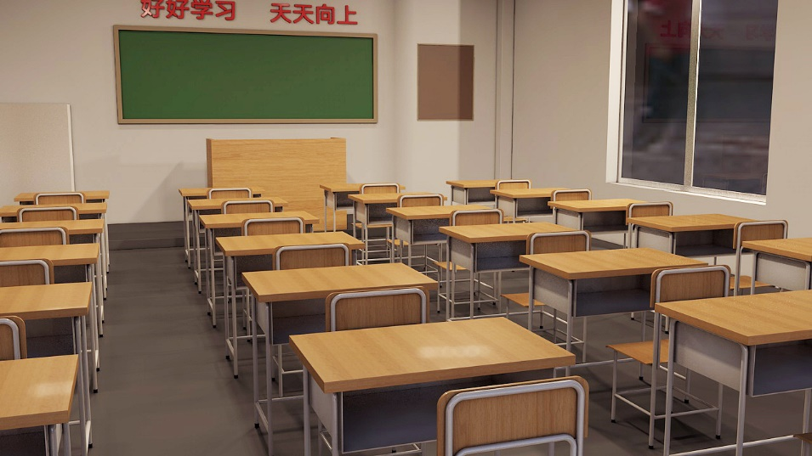
教室调度背景
在校园生活中，教室是我们上课和活动的重要场景。
因此对于教室的合理分配调度，是学生生活和教师教学中重要的一个环节。

Slide 5
教室使用情况分析
临时使用（单次使用）
课程使用（周期性使用）
主要针对学生和教师在教学生活中对于教室的周期性使用。
主要为对周期性使用设计
主要针对学生和教师在日常生活中对于教室的临时使用。
例如学生在一段时间内需要某教室开展活动；教师需要在一段时间内需要某教室答疑。等对于教室的单次使用。

Slide 6
教室调度角色分析
对于学生
对于老师
对于管理员
对于学生而言，仅仅涉及教室的临时使用。
其所需的功能有：
对空闲教室的查询与申请。
查询自己教室使用信息与 教室申请信息。
对于提出申请但为通过的申请信息进行撤回。
对于教师而言，涉及到临时使用和周期性使用
对空闲教室的查询与申请。
查询自己教室使用信息与 教室申请信息。
对于提出申请但为通过的申请信息进行撤回。
为自己开设的课程申请一个周期性使用教室。
查询课程申请教室与课程使用教室。
对于管理员而言，不仅包含上述两种身份的所有功能，还需要以下功能：
对所有申请的信息进行审批。
对于一些信息冲突提供一些处理方案。

Slide 7
教室调度-教室占用分析
对于临时使用
临时使用教室需要被管理员审批，以此来保证对于教室的使用和分配是合理的。因此一个用户在一个时间段内申请后且未被批准的过程中，允许其他用户在该时间段内申请该教室，并由管理员决定对哪一位用户的申请进行同意，并将其余用户在涉及该时间段的使用进行拒绝。
相对于周期性使用教室，临时使用的优先级较低，因此临时使用可以因周期性使用被抢占，抢占过后根据当下各教室使用情况来重分配其他教室。
对于周期性使用
该使用方式优先级较高，与临时使用相同的是，同一时段彼此之间申请过程不互斥，使用过程互斥，可以抢占临时使用的教室。

Slide 8
教室调度-其他功能
登录/注册
基本的学生、教室、教师、课程信息的增删改查
部分信息的导入导出
信息通知功能
教室使用可视化展示
…

Slide 9
2
数据库设计

Slide 10
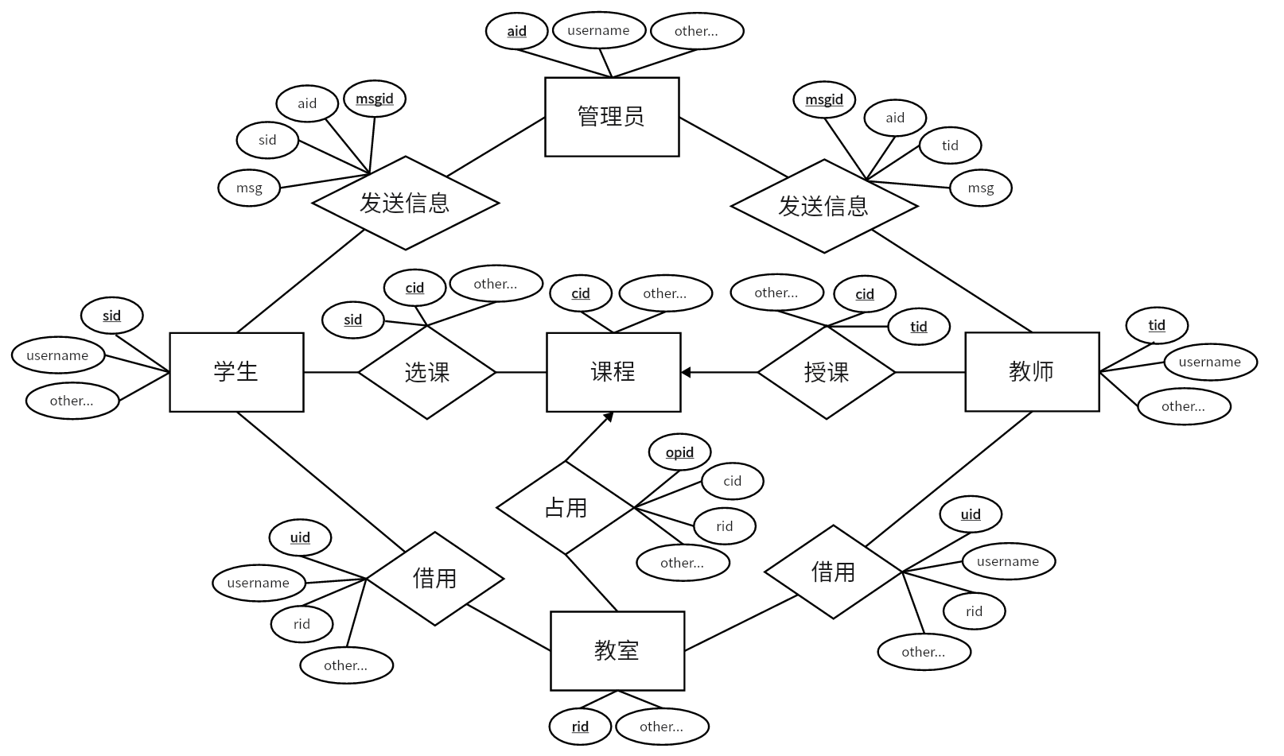
数据库设计 ER模型
关系中的其余数据太多，在此用other…来表示
每一个用户对应一个唯一的账户，账户信息表中可以确定账户的身份，每一个用户对应一个唯一的账户号。

Slide 11
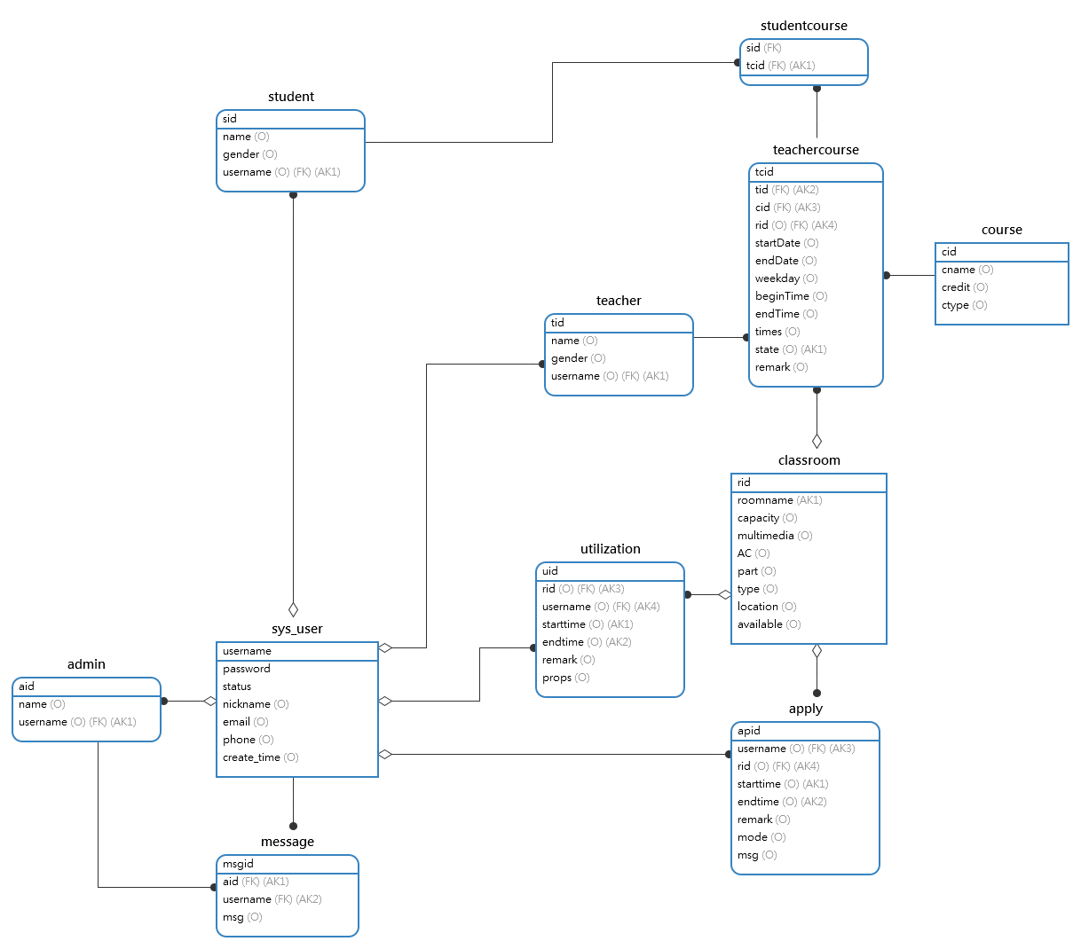
数据库设计 数据表的构建
在构建数据表的过程中，为了便于查询以及其他操作，对ER中的关系模型进行了合并。
在借用关系中，为了减少“未批准”和“已拒绝”以及“已撤回”导致的冗余数据，将申请和借用拆表，来提高对借用信息查询这个过程的速度。用空间换取一些时间。
对于临时教室的申请和使用，将不同角色的申请抽象到用户，即用户对临时教室的申请，因此在此处将申请和使用对应到用户层面。

Slide 12
数据库设计 键与索引
对于数据表主键：每一个数据表都设置其对应的主码。
对于数据表中外码：对于每一个关联的属性设置对应的外码，并设置其更新与删除的属性为CASCADE，来保证参照完整性，例如各个联系中的外键。
对于在数据表查询过程中，对于查询较多的属性设置了Btree索引，例如该项目有很多有关时间的查询，各个表的时间均设Btree索引，来增加查询过程的速度。
为了避免争议一些重名重复性问题，部分属性添加了唯一性索引。

Slide 13
数据库设计 事务设计
为了便于回滚，在数据库启用了事务。并对不同事务设置不同的隔离级来解决部分并发问题。
对于一个不仅涉及查询事务中，若会因为其他事务产生幻读，并会影响业务逻辑时，为保证业务逻辑完整性和用户体验，将该事务的隔离级别设可串行化。
对于其他不仅涉及查询的事务，不受幻读影响，为保证数据库原子性，将其隔离级别设置为重复读。
该任务通过mybatis的@Transactional 注解去实现。

Slide 14
3
系统设计与
功能实现

Slide 15
系统设置
系统的前后端
前端
Vue2
后端
SpringBoot+Mybatis
数据库
Mysql5.7

Slide 16
系统设计与功能实现
前置功能设计
基于教室的使用是一个学生、教室、教师、课程的多方面共同作用。从中管理员作为一个调度者，需要审核管理调度一部分信息。
因此需要设置管理员来实现，基本的以上四者基本的增删改查操作，并且需要初步实现一个简单的选课/授课功能，来保证课程使用教室的信息完整性。
同时需要设置管理员实现对于申请信息的审批处理

Slide 17
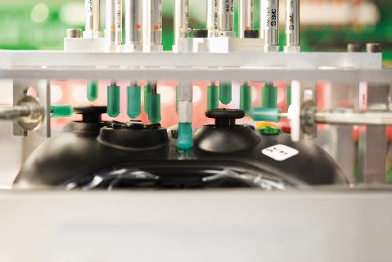



使用互斥与申请
1
2
3
4
使用互斥：
在一个同一级别或者高级级别的申请被同意的情况后，其他所有与该教室该时间段互斥的申请信息需设为已拒绝。该事务隔离级别为串行化。
而对于手动拒绝，隔离级别为可重复读即可。
临时教室申请
该申请存在两种形式，一种是对于指定教室指定时间的申请，另一种是给定对教室的约束由后端寻找一个合适的教室并发出申请
合适教室寻找:
将用户给定的约束分为强制性约束（例如存在某些设施）与弹性约束（例如教室容量）从该时段可用教室中找到一个返回给后端，并发出使用该教室的申请。
课程教室申请:
该申请只有一种形式，通过输入约束，得到可用教室列表，从中选择一个进行申请
所有的审核结束信息，都会发送一条审核信息到用户的主页

Slide 18
被抢占与重分配
临时的使用会被课程使用抢占，在课程申请的可用教室中会忽略临时教室的使用。指针对已经申请且被同意的教室。
对于课程使用抢占临时使用是无条件的。
对于重分配的过程是：从使用表中提取出该使用的需求信息，再通过需求从可用教室列表中选取一个 没人申请的教室 分配给该用户，如果此时不满足该条件，该临时申请信息变为拒绝。

Slide 19
系统设计与功能实现
数据安全性与完整性
对于前端后端传输的数据，在前后端分别进行一次数据检查。
对于后端与数据库传输的数据，在后端先进行一次检测，再传输至数据库中。实现过程中所有的select语句都在其他语句之前。
通过@Transactional 注解实现业务逻辑与事务隔离对应，减少并发对数据库的污染。
对于教室的申请至少需要提前一天，申请临时教室的申请使用时间约束在两周以内。
参照完整性
通过完备的外键约束来保证参照完整性
用户权限
通过对用户设置不同的权限，来实现每个决色实现对应功能。

Slide 20
系统设计与功能实现
尽力优化用户体验
对于一些较为繁琐的工作通过减少前端用户的工作，将部分工作集成在后端，优化用户的部分使用体验
通过一些图标一些提示，来使得用户在界面中可以更好地了解功能
通过一些折叠表格与小型弹窗，减少部分无用信息的直接展示，优化用户界面观感。

Slide 21
4
总结与反思

Slide 22
个人不足
该系统存在一些功能缺陷：
在该系统中，临时的教室使用调度无论是选择指定教室还是通过参数分配本质还需要管理员的审批，在这个系统中管理员只具备审批功能，不具备将一个 被拒绝的申请 分配一个可行教室的功能。
对于消息的通知方面，只完成了在系统主页内的信息发送，并没有实现发送手机短信或邮件的功能，使得用户在不登陆系统时不能第一时间知道自己的申请信息的进度。
在前端界面中对于教室的使用表，本意是对于每天每个教室制作一个使用时间线或者忙碌时间表来展示，使得用户更清晰的看到教室的使用情况，但最后并没有成功实现。
参数分配与抢占后的重分配过程中，采用的基本为暴力搜索与匹配的算法，除了个别如容量一样的弹性参数，只能对应匹配。不仅效率不高，而且可扩展性小。
存在大量的自主指定教室申请，在大量批准后，导致教室利用率不高，后期应当增加一个此前教室使用情况来作为参数，去提高教室使用率。

Slide 23
个人心得
本次实验我采用mybatis而没有采用用mybatis-plus，因此自己写了大量的sql语句，提高了自己对于数据库的认识，在对于一些事务进行分析的过程中重新思考了事务已经事务隔离级别这个知识点，提高了我对这些方面的认知。
这次课程设计制作的并不完美，有些功能通过无数次的debug到现在也没有成功配置上，体现了自己的能力有所欠缺，还需要提高自己的代码能力。
自己一开始对模型的构建不够完善，导致后期工作在“面多了加水水多了加面”，整体效率不高。

Slide 24
Thank you!

